Slide 1
ユニバーサルデザインについて
WEB班 中村
川添
村上
白神

Slide 2
計画
第1回 ユニバーサルデザインって？
第2回 Webサイトと障害者ユーザー
第3回 Webサイトとユニバーサルデザイン
第4回 ウェブコンテンツJISの位置づけ①
第5回 ウェブコンテンツJISの位置づけ②
第6回 まとめ

Slide 3
ユニバーサルデザインって？
高齢であることや障害の有無などにかかわらず、すべての人が快適に利用できるように製品や建造物、生活空間などをデザインすること。（大辞泉）
自動ドア、エレベーター、ホームドアなど
障害者向けに開発された温水洗浄便座
パソコンの画面表示の工夫
シャンプーとリンスのボトルの区別

Slide 4
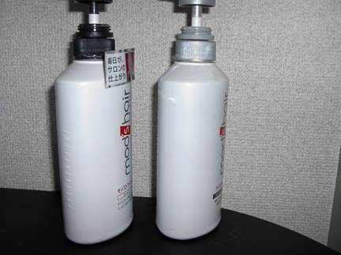
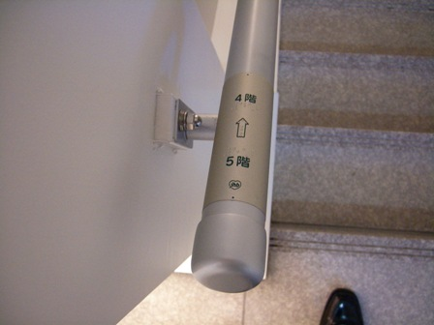
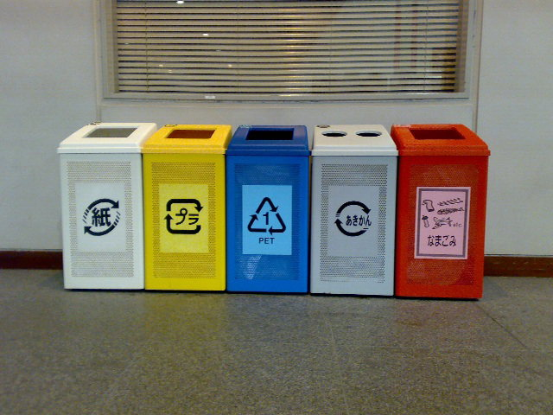
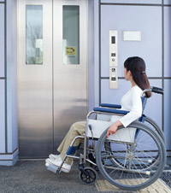
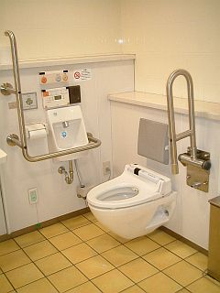
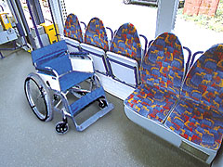
身の回りのユニバーサルデザイン

Slide 5
ユニバーサルデザインの誕生
WHOが1980年から「国際障害者年」を開催するために「バリアフリー」という題名でレポートを書かせたところからスタート。
その時にノースカロライナ州立大学の、ロン・メイスという教授が「バリアフリーを目指して」というレポートの中で、「ユニバーサルデザイン」という言葉を使ったのが最初である。
そこでロン教授が7つの原則論をあてはめた。

Slide 6
ユニバーサルデザインの7原則
どんな人でも公平に使えること ・・・公平性
使う上で自由度が高いこと・・・自由度
使い方が簡単で、すぐに分かること ・・・シンプル
必要な情報がすぐに分かること ・・・分かりやすさ
うっかりミスが危険につながらないこと・・・安全性
身体への負担（弱い力でも使えること）・・・負荷の軽減
接近や利用するための十分な大きさと空間を確保すること・・・空間の確保
Notes:
原則の具体例を示す。
コクヨの商品と当てはめてみる。

Slide 7
企業におけるユニバーサルデザイン導入の価値
興味や関心を持ちながら、本格的導入や事業化に足踏みする企業が多いと言う。その原因の多くが事業採算性である。
企業におけるユニバーサルデザイン導入の最大の価値は新たなブランド資産の獲得にあると考えられる。あらゆるユーザーの企業に対する価値観は、ブランドに対する信頼によるところが大きい。ユニバーサルデザインは企業側からみた場合、より広範なユーザーの理解と取り組みの方法論とも考えられる。ユニバーサルデザインを推進することは間接的であるが、ユーザー側に企業ブランドへの信頼を生み出す行為だと言える。
Notes:
なぜ企業が実践し始めたのか。年代（2000年ぐらい？）
アクセシブルデザイン関連ＪＩＳについて調べてみる→ゲーム機のコントローラーボタンを見てみると面白いよ！
富士通アクセシビリティ・アシスタンスのページとＪＩＳ見てみると面白いよ！

Slide 8
コクヨのユニバーサルデザイン
製品作りに全社をあげて「ユニバーサルデザイン」の考え方を取り入れている。
特に文具は、子どもからお年寄りまで幅広く手軽に愛される製品である。新しい商品を開発するとき、従来からある製品をあらためて見直すとき、どんな不安、不満、不都合があるかをじっくり考えている。
「全ての人にとって、美しく、できるだけ広い領域で利用しやすいものであるように設計する」というロン教授の考えは、コクヨの起業姿勢に通じるものである。

Slide 9
コクヨのユニバーサルデザイン製品紹介
プニョプニョピン
消しゴム（カドケシ）
カッターナイフ（標準型・グリップ付き）
ボールペン〈フィットカーブ〉
シャープペンシル〈フィットカーブ〉
ザ・フィットマウス〈手の匠〉
http://www.kokuyo.co.jp/yokoku/ud/products/index.html
Notes:
ネットにつなげないことを考慮して、もっと説明文を表示するようにする。

Slide 10
参考文献
22世紀のグランドライン
2001年10月25日 坂上 弘 慶應義塾大学出版株式会社
ユニバーサルデザイン入門
2002年1月25日 しずおかユニバーサルデザイン専門委員 株式会社ぎょうせい
ユニバーサルデザインの教科書
2002年5月30日 高橋 銀次郎 日経BP社
WebアクセシビリティJIS規定完全ガイド
2004年7月6日 渡辺 洋之 日経BP社

Slide 11
参考URL
コクヨ
http://www.kokuyo.co.jp/yokoku/ud/

